Slide 1

MiColeccionCF
José Antonio Gutiérrez Marcos

Slide 2
Introducción
MiColeccionCF se trata de una aplicación web para gestionar tus colecciones de fútbol de la primera y la segunda división española.
Este proyecto surge de la escasez de servicios de este tipo y que varios de estos se sienten anticuados.
Además, ofrece un sistema de mensajería en tiempo real con usuarios cercanos a ti para incentivar el intercambio entre usuarios y las relaciones entre ellos.

Slide 3
Objetivos del proyecto
El objetivo principal de este proyecto es proporcionar un servicio para gestionar colecciones de cromos de una manera sencilla y con una interfaz simple e intuitiva para los usuarios que no estén tan familiarizados con las tecnologías.
Además, hay una serie de objetivos que se podrían resumir de la siguiente forma:
Montar un sistema de autenticación de usuario con JWT.
Gestionar tus colecciones y poder ver el progreso de las de otros usuarios.
Crear un sistema de comunicación en tiempo real con los usuarios sugeridos.

Slide 4
Tecnologías utilizadas
Frontend: Angular 17.
Backend: Node.js con Express.
Base de datos: MySQL.
Sistema de autenticación: JWT + Cookies HTTP-only.
Sistema de mensajería: Socket.io.
Tests frontend: Jasmine + Karma.
Tests backend: Jest + Supertest.

Slide 5
Librerías utilizadas (backend)
Las librerías que he utilizado para el backend han sido las siguientes:
Bcrypt: sirve para hashear la contraseña de los usuarios antes de guardarla en la base de datos.
Cookie-parser: sirve como middleware para que express pueda leer las cookies de las peticiones HTTP y almacenarlas como un objeto (req.cookies).
Cors: es otro middleware para que el servidor acepte peticiones hechas desde otro dominio.
Dotenv: lo uso para almacenar datos importantes que no deberían de ser compartidos en un fichero .env.
Express: es el framework sobre el que está montado el servidor.

Slide 6
Librerías utilizadas (backend)
Http: con esta librería crearé el servidor para integrar socket.io.
Jsonwebtoken: sirve para la autenticación de usuario y guardar sus datos de sesión de forma segura.
Mysql2: es la librería gracias a la que se conecta el backend con la base de datos.
Socket.io: son socket.io implementaré el sistema de mensajería en tiempo real.
Jest: es el framework que usaré para los tests.
Supertest: se utiliza junto con jest para poder simular las peticiones HTTP sin necesidad de levantar el servidor.

Slide 7
Librerías utilizadas (frontend)
Las librerías que he utilizado en el frontend son estas:
Bootstrap: es el framework de css que he utilizado para los estilos de la interfaz de la aplicación.
Socket.io-client: es el lado del cliente de la librería socket.io, que permite conectar el frontend al servidor backend mediante websockets.
Jasmine: es el framework que utilizaré para los tests.
Karma: ejecuta los tests en navegadores reales comprobando el comportamiento de la aplicación.

Slide 8
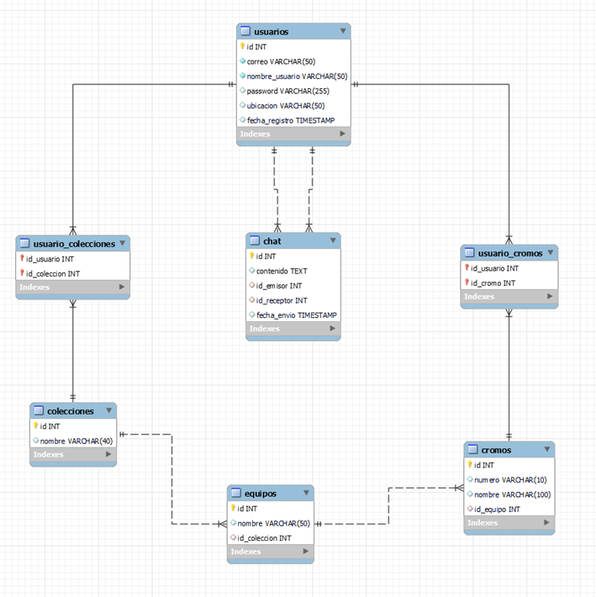
Diseño de la base de datos
Las principales entidades son las siguientes:
Usuarios
Colecciones
Equipos
Cromos
Chat

Slide 9



Instalación y despliegue
Node y angular instalados mediante apt y npm respectivamente.
Base de datos MySQL instalada en un servidor MySQL local.
Aplicación desplegada en un servidor LAMP

Slide 10
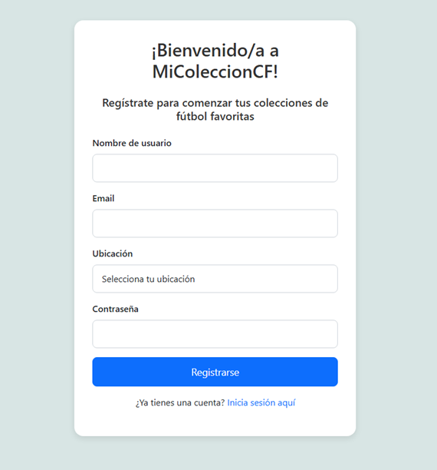
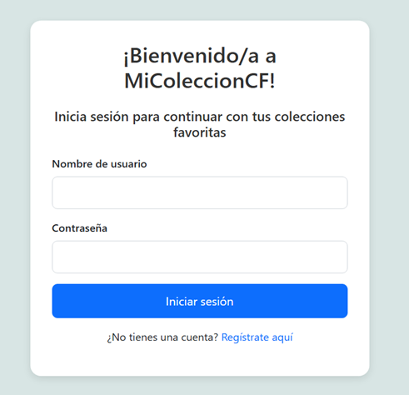
Flujo de navegación
Primero, el usuario debe crear su cuenta para posteriormente poder iniciar sesión en la app.

Slide 11
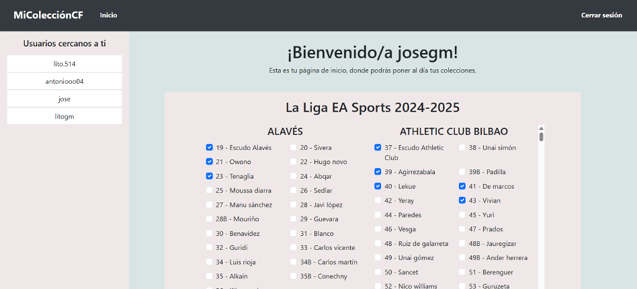
Flujo de navegación
Una vez el usuario inicie sesión, tendrá las listas de las colecciones con todos los cromos disponibles, para anotar los que tiene es tan sencillo como marcar su respectiva casilla y posteriormente pulsar en el botón “Guardar”. En caso de que por error marque un cromo que no tiene es tan sencillo como desmarcar su casilla y volver a hacer click en guardar.

Slide 12
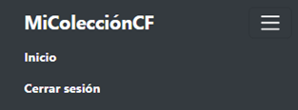
Flujo de navegación
Desde la página de inicio hay una barra que se encuentra en el superior de la pantalla donde podremos volver a la página de inicio o cerrar sesión. Si el usuario está accediendo a la web desde el móvil tendrá que pulsar en el icono que aparece a la derecha para ver estas opciones.

Slide 13
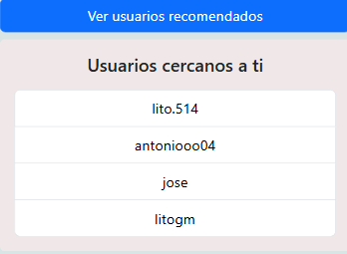
Flujo de navegación
También hay una barra a la izquierda de la pantalla donde se muestran usuarios sugeridos que viven en la misma provincia que el usuario. En caso de entrar a la web desde el móvil estos se mostrarán debajo de la barra superior tras pulsar el botón “Ver usuarios recomendados”

Slide 14
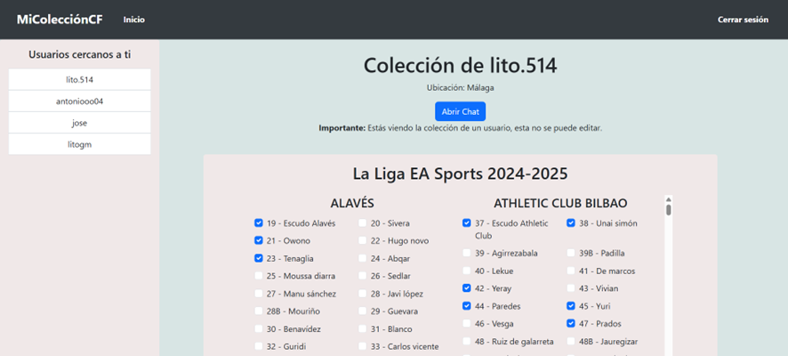
Flujo de navegación
Una vez se haga click sobre el usuario que se quiera ver y así se podrá ver su progreso con las colecciones.

Slide 15
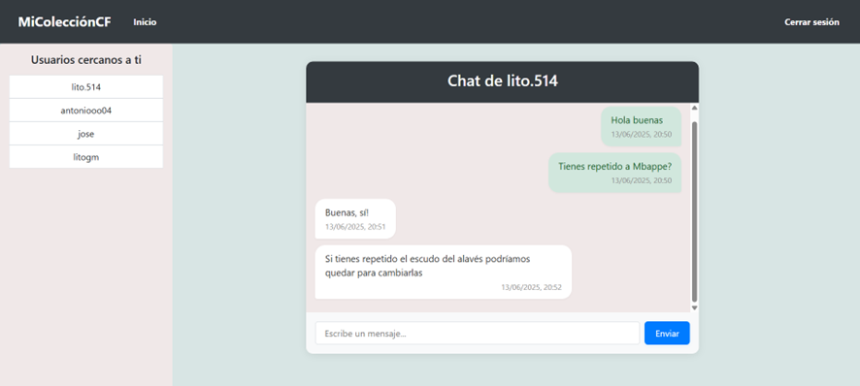
Flujo de navegación
Por último, desde el perfil del usuario al que se haya accedido desde las recomendaciones tendremos el botón de “abrir chat”, una vez se pulse accederá al chat con el usuario en cuestión.

Slide 16
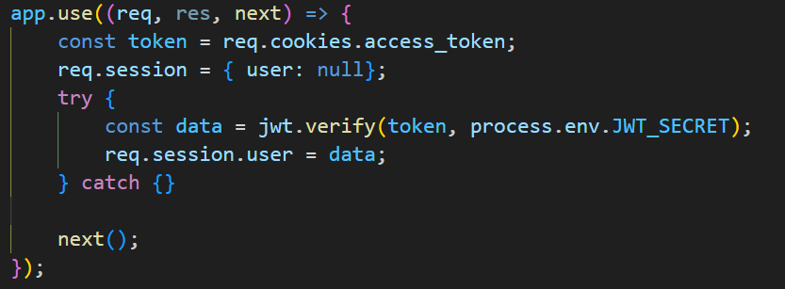
Código relevante
A continuación presentaré las partes del código de la aplicación que en mi opinión son más interesantes:
Aquí creo un middleware en el que antes de ir a las rutas en el backend verifico el token JWT para evitar accesos no autorizados, además de crear el objeto req.session.user en el que almacenaré la información del usuario.

Slide 17
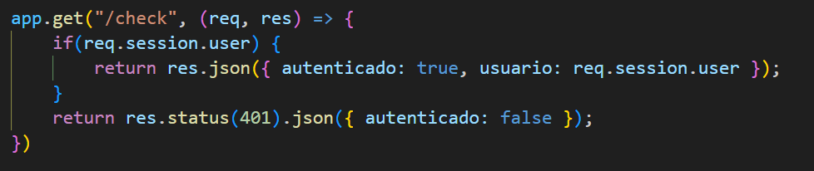
Código relevante
Genero una ruta para chequear que el usuario ha iniciado sesión. Aunque la idea sea similar a la de la anterior diapositiva esta ruta será utilizada por el guard que he creado en el frontend para proteger las rutas de la aplicación.

Slide 18
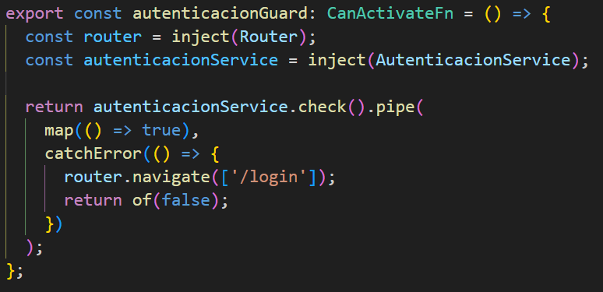
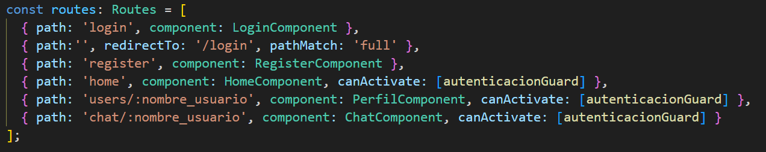
Código relevante
Este es el guard del que hablé anteriormente, aquí verifico que el token JWT es correcto cuando el usuario quiera acceder a alguna ruta de la aplicación. De lo contrario se le redirigirá al login.

Slide 19
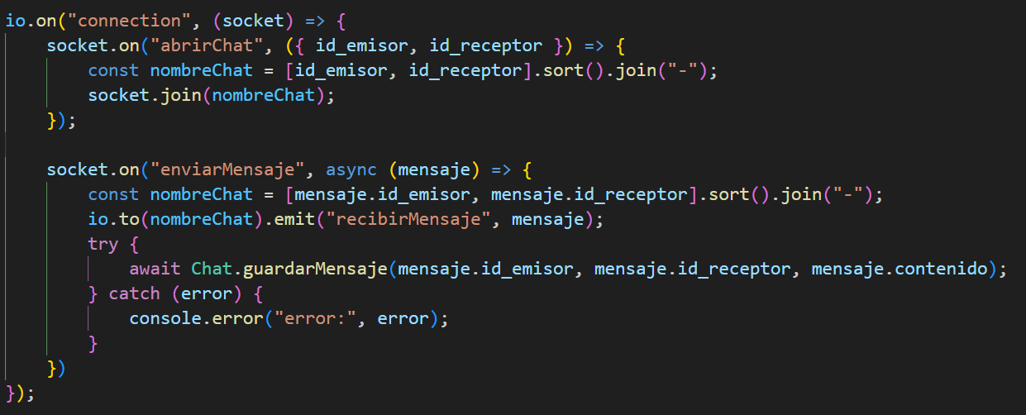
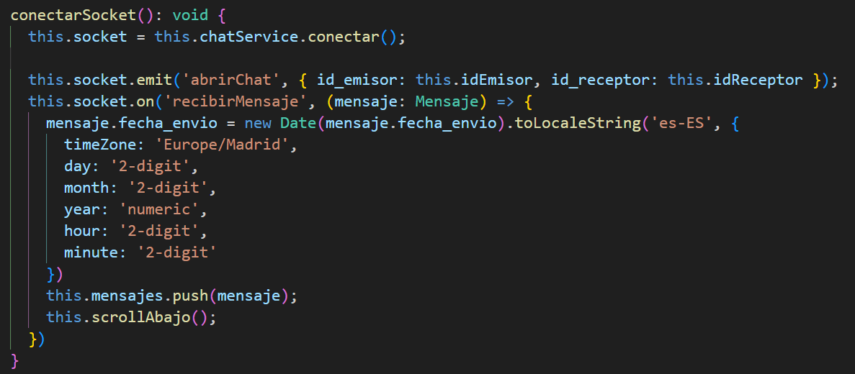
Código relevante
Aquí establezco la conexión de socket.io desde el backend, creando “salas” para que los chats sean únicamente entre dos usuarios. En la segunda foto muestro la conexión desde el frontend.

Slide 20
Conclusión final
Finalmente, considero que este proyecto ha complido con los objetivos propuestos al inicio, siendo el más interesante y diferencial a mi parecer el sistema de mensajería con websockets, ya que es algo que no he visto que se utilice en aplicaciones de este tipo y pienso que es muy útil para este tema.
Personalmente considero que he aprendido mucho con este proyecto, sobre todo acerca del diseño del backend, he utilizado Angular de una forma más compleja que nunca para mí y todo el tema de la autenticación de los usuarios.
También me alegra ver que este proyecto puede tener un uso en el día a día para mí y gente cercana a la que nos gusta este nicho de coleccionar cromos de fútbol y nos ha costado encontrar gente con la que cambiar los cromos repetidos, y también que la aplicación puede ayudar a conocer a otros aficionados.

